Slide 1
사용자정의 함수 예제 9주차_02_01
한 동 대 학 교 김경미 교수

Slide 2
학습목표
다양한 사용자 함수 이해하기
다양한 사용자 함수 활용하기

Slide 3
사용자 정의 함수 형태
Parameter | Return | 함수 형태
O | O | Return값 받을변수=함수이름(Parameter)
X | O | Return값 받을변수=함수이름()
O | X | 함수이름(Parameter)
X | X | 함수이름()

Slide 4
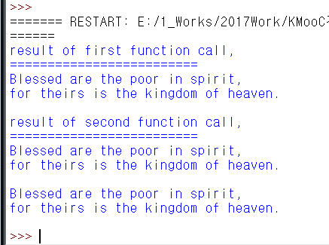
사용자 정의 함수 no parameter, no return value 1
def print_script() :
print("Blessed are the poor in spirit,")
print("for theirs is the kingdom of heaven.")
print(" ")
print("result of first function call, ")
print("=" * 25)
print_script() # first function call
def repeat_script() :
print_script()
print_script()
print("result of second function call, ")
print("=" * 25)
repeat_script() # second function call

Slide 5

사용자 정의 함수 no parameter, no return value 2
def Handong1():
print("Why not")
def Handong2():
print("the World")
Handong1()
print("Change")
Handong2()

Slide 6
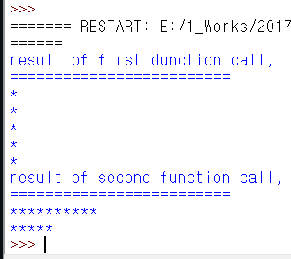
사용자 정의 함수 parameters, no return value 1
def print_chr(times) :
for i in range(times) :
print("*")
print("result of first function call, ")
print("=" * 25)
print_chr(5)
def print_line(t) :
print("*" * t)
print("result of second function call, ")
print("=" * 25)
print_line(10)
print_line(5)

Slide 7
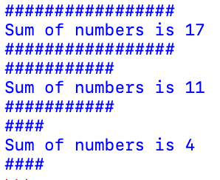
사용자 정의 함수 parameters, no return value 2
def repeat(num1,num2):
sum = num1+num2
print("#"*sum)
print("Sum of numbers is",sum)
print("#"*sum)
repeat(7,10)
repeat(5,6)
repeat(1,3)

Slide 8
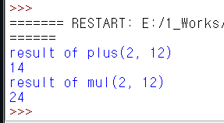
사용자 정의 함수 parameters, return value 1
def plus(num1, num2) :
return num1 + num2
result_plus = plus(2, 12)
print("result of plus(2, 12) ")
print(result_plus)
def mul(num1, num2) :
return num1 * num2
result_mul = mul(2, 12)
print("result of mul(2, 12) ")
print(result_mul)

Slide 9

사용자 정의 함수 parameters, return value 2
def calcul_age(year):
age = 2023-year+1
return age
year = int(input("Enter the year:"))
print("age is",calcul_age(year))

Slide 10
연습문제 1
두 수를 파라미터로 받아,
두 수를 서로 더한 값과 곱한 값을 더하여 리턴하는 함수 만들기
파라미터로 보내지는 값은 3과 5이다

Slide 11
연습문제 1, 코드
def multi(num1, num2):
add = num1 + num2
mul = num1 * num2
total = add + mul
return total
result = multi(3,5)
print(result)

Slide 12
연습문제 2
2개의 수를 파라미터로 받아
2개 수의 최대공약수를 찾는다
결과를 출력하는 함수는 print_gcd(), 결과를 리턴하는 함수는 return_gcd()작성하고 한번씩 실행하시오

Slide 13
연습문제 2, 코드
import math
def print_gcd(num1, num2):
print(math.gcd(num1, num2))
def return_gcd(num1, num2):
return math.gcd(num1, num2)
print_gcd(6, 18)
print(return_gcd(7, 21))

Slide 14
강의 요약
사용자함수 정의 연습하기
parameter과 return 값의 유무에 따라

Slide 15
목표 달성 질문
함수의 종류에 대해 설명해 주세요

Slide 16
감사합니다
9주차_02_01 사용자정의 함수 예제

